Slide 1


الوحدة الخامسة
عطاء أبيض
2
إعداد المعلمة
فاطمة رباع
روضة و مدرسة الرمس ح1

Slide 2

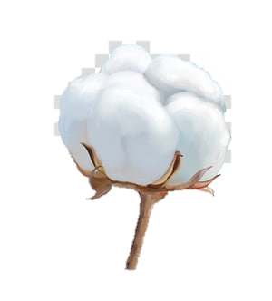

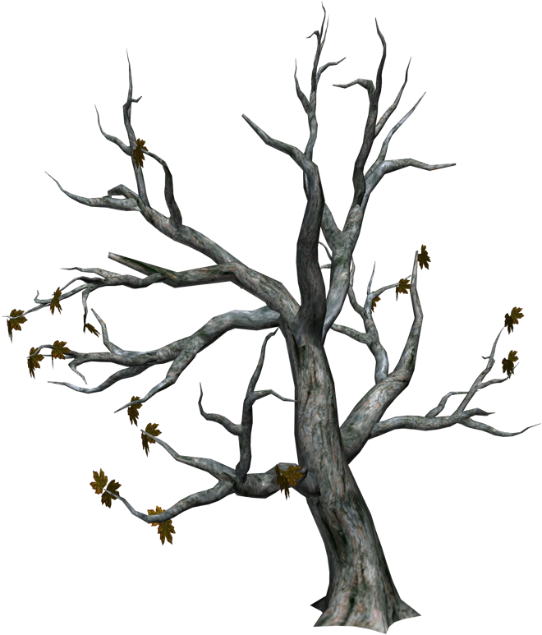


من خلال الصور استنتج عنوان الدرس

Slide 3
عنوان الدرس
بيضاء الغمامة
وشجرة القطن
2

Slide 4

سأتعلم اليوم :-
يقرأ المتعلم قراءة صحيحة على أن تكون الكلمات مشكولة شكلا تاما
يتتبع المتعلم الاحداث في القصة من خلال القراءة و السرد القصصي
يحدد المتعلم العناصر الفنية في القصة الشخصيات / الزمان / المكان

Slide 5
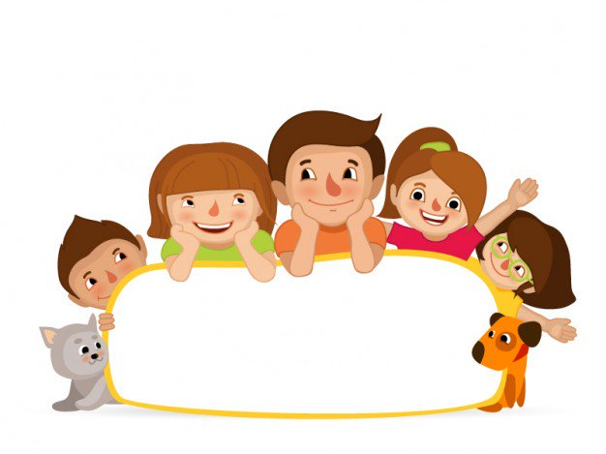
يقرأ المتعلم قراءة صحيحة على أن تكون الكلمات مشكولة شكلا تاما

Slide 6

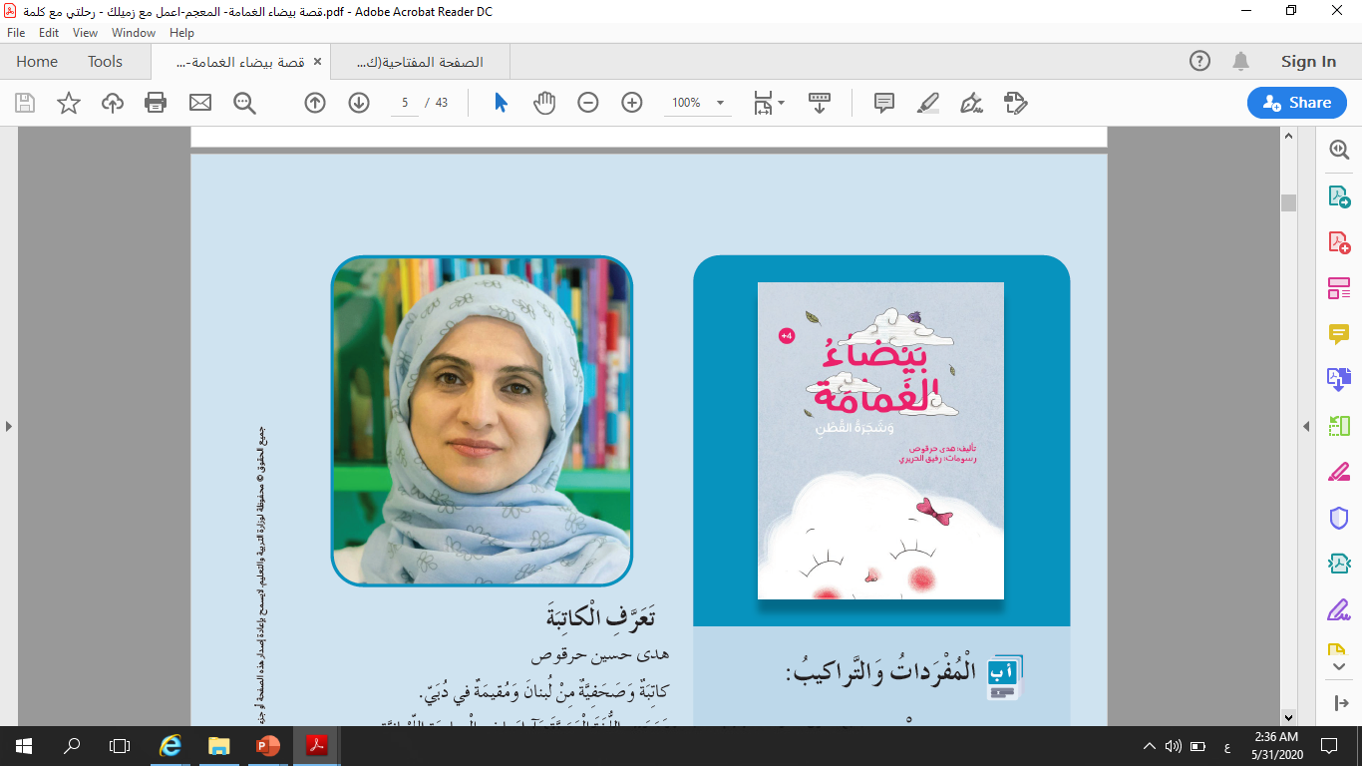
الكاتبة فاطمة عبدالرحمن البريكي

Slide 7
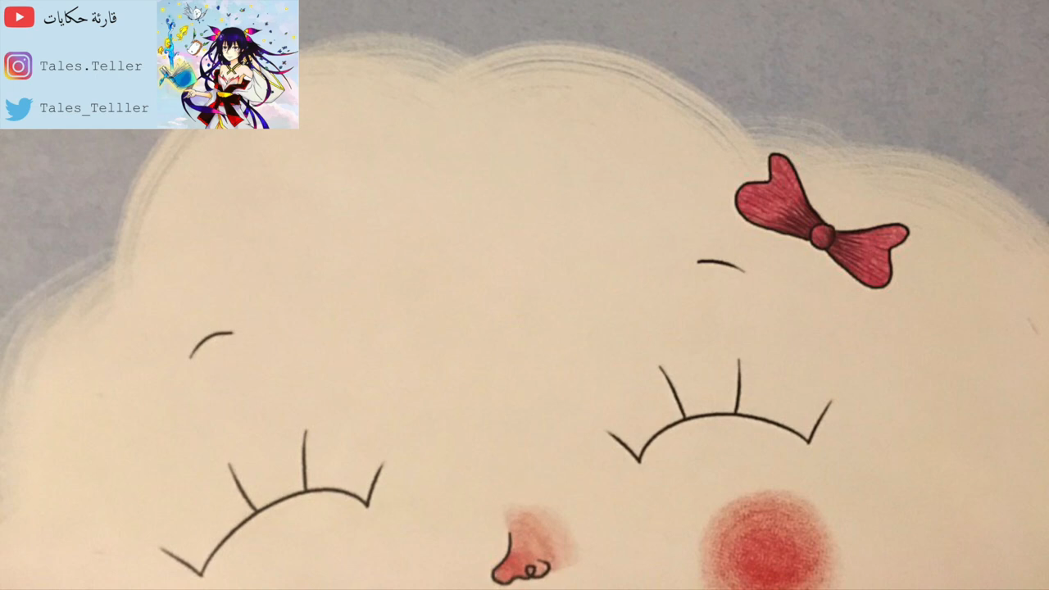
بيضاء الغمامة و شجرة القطن

Slide 8
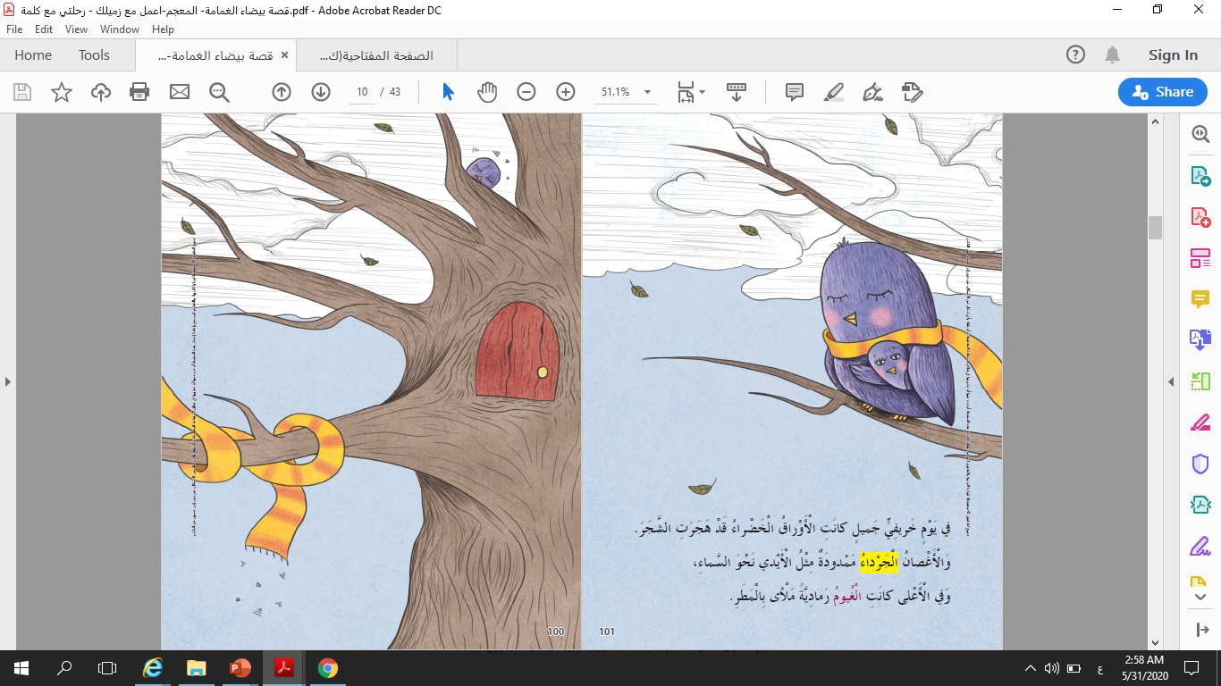
في يَوْمٍ خَريفي جَميلٍ كانَتِ الاَوْراقُ الْخَضْراءُ هَجَرَتِ الشَّجَرِ وَ في الْأعلى كانَتِ الْغيومِ رَمادِيَّةِ

Slide 9
كانَتِ الْغَيْمَةُ الصَّغيرَةُ تَقْفِزُ وَ تَحُطُّ ، تَهْبِطُ وَتَنُطُّ

Slide 10
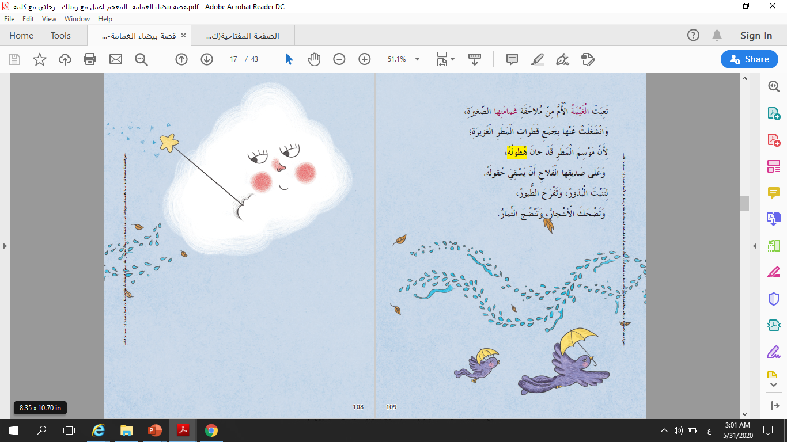
انْشَغَلَتِ الْغَيْمَةُ الْأُمُّ عَنِ الْغَيْمَةِ الصَّغيرَةِ .

Slide 11

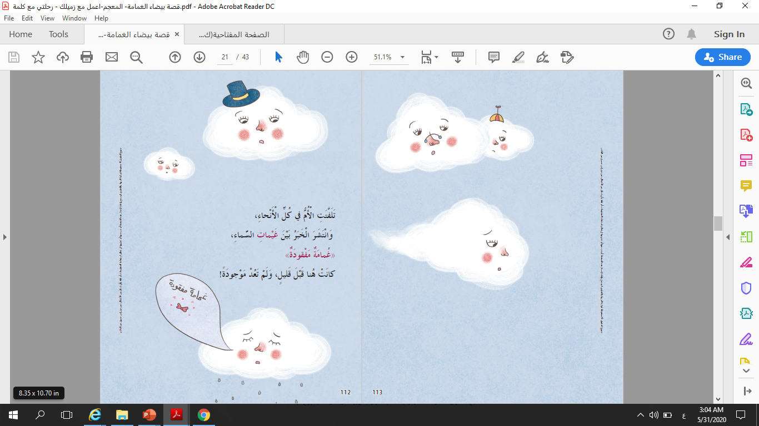
اخْتَفَتِ الغَيْمَةُ الصَّغيرَةُ

Slide 12
بَحَثَتِ الْغَيْمات عَنِ الْغَيْمَةِ الصَّغيرةِ

Slide 13
وَفَجْأَةً سَمِعَتِ الْغَيْماتُ رَفْرَفَةً سَريعَةً
رَأَيْنَ عَصْفورةً طارَتْ قُرْبَهُنَّ وَ هِيَ تَقولُ : هُناكَ غَمامةٌ صَغيرةٌ عالِقَةٌ في الْحُقولِ!

Slide 14
أَخَذّتِ الْعُصْفورَةُ الْغَيْماتِ إلى مَكانِ الْغَيْمَةِ الْصَغيرةِ

Slide 15
كانَتِ الْغَيْماتِ الْكَبيراتِ تَتَحرَّكُ بِبْطءٍ

Slide 16
وَجَدَتِ الْغَيْماتِ الْغَيْمَةُ الْصَغيرَةُ عالِقَةً بَيْنَ أَغْصانِ شَجَرَةٍ

Slide 17
بَكَتِ الْغَيْماتُ فَوْقَ الْحُقولِ فَتَبَلَّلَتْ شُجيرَةُ بالماءِ وَتَمَسّكَتِ بِغمامَةَ أَكْثَرُ وَ أْكَثَـرُ

Slide 18
قالت لَهُنَّ الْغَيْمَةُ الْصَّغيرَةُ: ابْتَعَدْنَ لِتَظْهَرَ الشَّمْسُ ، وَ تَشْعُرُ الشِّجَرةُ بالِدفْءِ

Slide 19
ظَهَرَتِ الشَّمْسُ،وَ تَرَكَتِ الشَّجَرَةِ الْغَيْمَةَ لِتَطيرَ بَعيدًا

Slide 20
قَرَّرَتْ أَنْ تَتْرُكَ للأَغْصانِ هَدِّيَّةً صَغيرَةً عَلَّقَتْ قُبَعَتَها الْبَيْضاءَ فَوْقَ الشَّجَرَةِ لِيَشْعَرَ رَاْسُها بِالدِّفْءِ

Slide 21
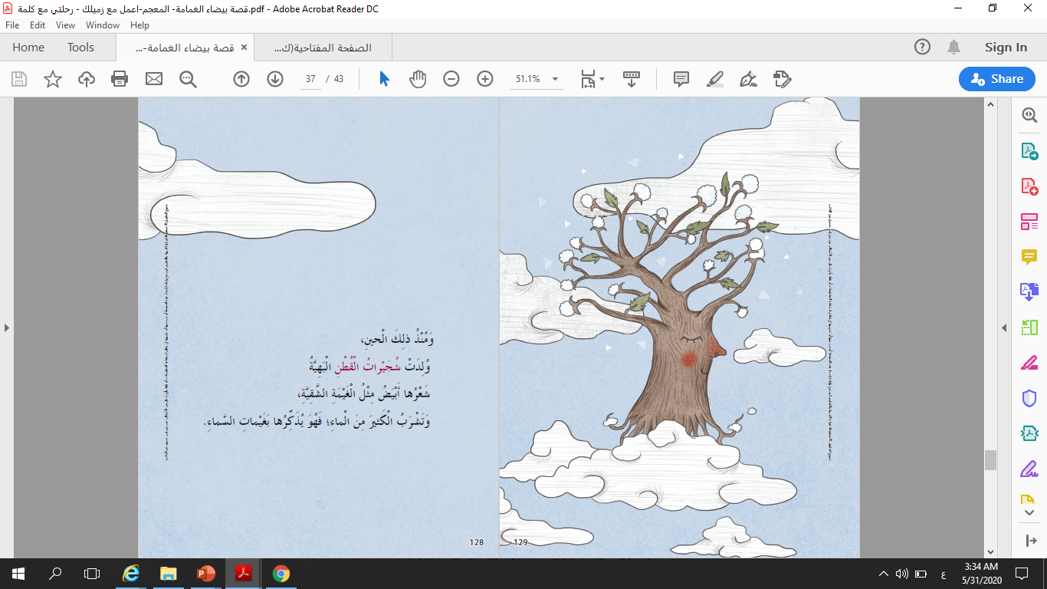
وَمُنْذُ ذلِكَ الْحينِ وُلِدَتْ "شُجيْراتِ الْقُطْنِ شَعْرُها أَبْيَضُ مِثْلُ الْغَيْمَةِ وَتَشْرَبُ كَثيرًا مِنَ الْماءِ فَهُوَ يُذَكِّروها بِغَيْماتِ السَّماءِ

Slide 22
يتتبع المتعلم الاحداث في القصة من خلال القراءة و السرد القصصي

Slide 23

أصل الجمل التالية بالصور المناسبة :
الْغَيْمَةُ الْصَغيرَةُ عالِقَةً بَيْنَ أَغْصانِ شَجَرَةٍ
بَحَثَتِ الْغَيْمات عَنِ الْغَيْمَةِ الصَّغيرةِ
ظَهَرَتِ الشَّمْسُ،وَ تَرَكَتِ الشَّجَرَةِ الْغَيْمَةَ لِتَطيرَ بَعيدًا
قَرَّرَتْ أَنْ تَتْرُكَ للأَغْصانِ هَدِّيَّةً صَغيرَةً

Slide 24
قبل و بعد
انظر للصورة الأولى ثم حدد حدث وقوع الصورة الثانية قبل أم بعد
بـــعــد
بـــعــد
قــبــل

Slide 25
قبل و بعد
انظر للصورة الأولى ثم حد حدث وقوع الصورة الثانية قبل أم بعد
بـــعــد
قــبــل
قــبــل

Slide 26
قبل و بعد
انظر للصورة الأولى ثم حد حدث وقوع الصورة الثانية قبل أم بعد
بـــعــد
بـــعــد
قــبــل

Slide 27


أرتب أحداث القصة :
2
1
3
4
5
6
8
7
9

Slide 28
يحدد المتعلم العناصر الفنية في القصة الشخصيات / الزمان / المكان

Slide 29


أكمل ما يأتي :
عنوان القصة
النهاية
الزمان
الشخصيات
البداية
الأحداث

Slide 30


انتظرونا في الحصة القادمة في رحلتي مع كلمة

